Slide 1


Skutki społeczne zmian demograficznych w województwie pomorskim – wyzwanie dla edukacji
Gdańsk, 3 września 2025 r.

Slide 2


Zmiany demograficzne a edukacja
Prognozy GUS dla Polski z 2023 r.
do roku szkolnego 2030/2031 liczba dzieci w placówkach wychowania przedszkolnego zmniejszy się o 322 tys., tj. o 22%
od roku szkolnego 2027/2028 w ciągu 4 lat liczba uczniów szkół podstawowych będzie stopniowo zmniejszać się o ok. 169 tys.
w roku szkolnym 2027/2028 liczba uczniów szkół ponadpodstawowych względem roku szkolnego 2023/2024 zmniejszy się o 280 tys., tj. o ok. 16%
Za: Monika Sewastianowicz, „Mniej uczniów nie musi oznaczać oświatowej tragedii”, www.prawo.pl 4.10.2023 r.

Slide 3
Zmiany demograficzne a edukacja
Na 596 publicznych szkół podstawowych w województwie pomorskim (prowadzonych przez jst, bez specyfiki, dla dzieci lub młodzieży, SP bez szkół filialnych)
około 10% (59 szkół) to szkoły jednociągowe liczące od 25 do 95 uczniów, przy czym:
średnia liczba uczniów wynosi 74
około 14% (80 szkół) to szkoły jednociągowe liczące od 96 do 143 uczniów, przy czym:
średnia liczba uczniów wynosi 120
Filie szkół podstawowych: liczba filii – 9, liczba uczniów w filiach: od 11 do 55, średnio około 30 uczniów
https://rspo.gov.pl/institutions dane z 8.04.2025 r.

Slide 4


Zmiany demograficzne a edukacja
Analiza przeprowadzona w Departamencie Edukacji UMWP
Cel analizy: prognoza demograficzna dla wszystkich szkół podstawowych w województwie pomorskim
Źródła danych: Informacje statystyczne – Główny Urząd Statystyczny (GUS)
oraz Portal Otwarte Dane przedstawiający dane z Systemu Informacji Oświatowej (SIO)
Horyzont czasowy: 2030, 2035 oraz 2040 rok
Metodologia:
prognoza oparta na scenariuszu średnim GUS opracowanym w 2023 r., uznanym przez ekspertów z Rządowej Rady Ludnościowej za najbardziej prawdopodobny
uwzględniono (za GUS):
model Schmertmanna w przypadku dzietności
modelowe tablice trwania życia ONZ w przypadku umieralności
model Rogersa-Castro w przypadku migracji
Założenia:
sieć szkół podstawowych w województwie nie ulegnie zmianie
nie nastąpią zmiany strukturalne w zakresie organizacji pracy szkół podstawowych (np. skrócenie lub wydłużenie cyklu nauki)
nie uwzględniono szkół podstawowych dla dorosłych

Slide 5
Zmiany demograficzne a edukacja
Sposób prezentacji wyników
Szkoły z liczbą uczniów: | Kategoria
większą niż 110% liczby uczniów z 2023 r. | Szkoły wzrostu
w przedziale 90-109,9% liczby uczniów z 2023 r. | Szkoły równowagi
w przedziale 70-89,9% liczby uczniów z 2023 r. | Szkoły o tendencji spadkowej
w przedziale 50-69,9% liczby uczniów z 2023 r. | Szkoły regresji
poniżej 49,9% liczby uczniów z 2023 r. | Szkoły silnej regresji

Slide 6
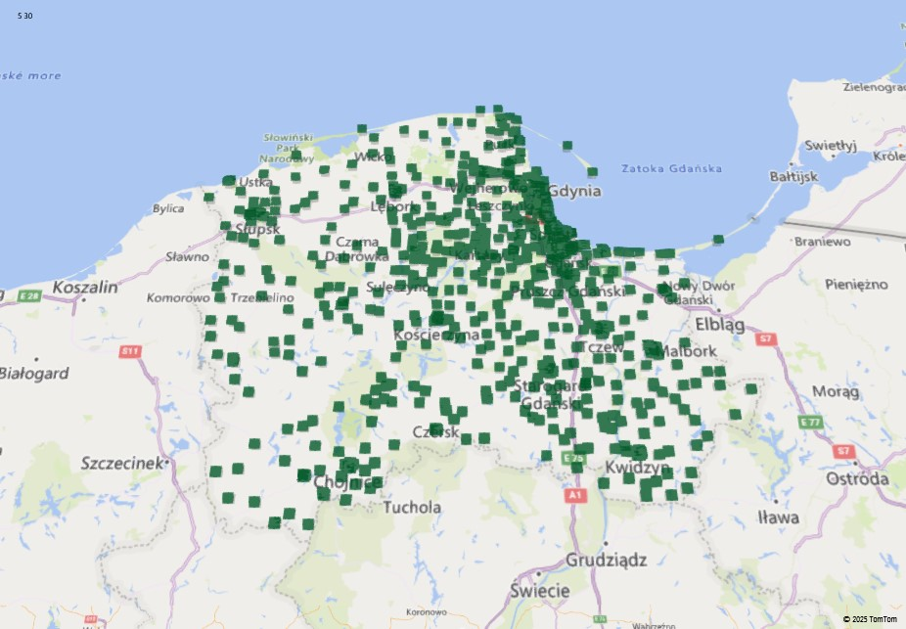
Zmiany demograficzne a edukacja
Sieć szkół podstawowych w województwie w 2023 r.
767 szkół

Slide 7
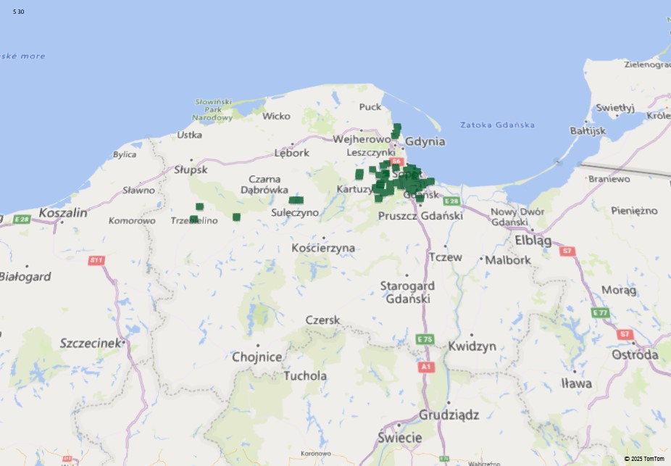
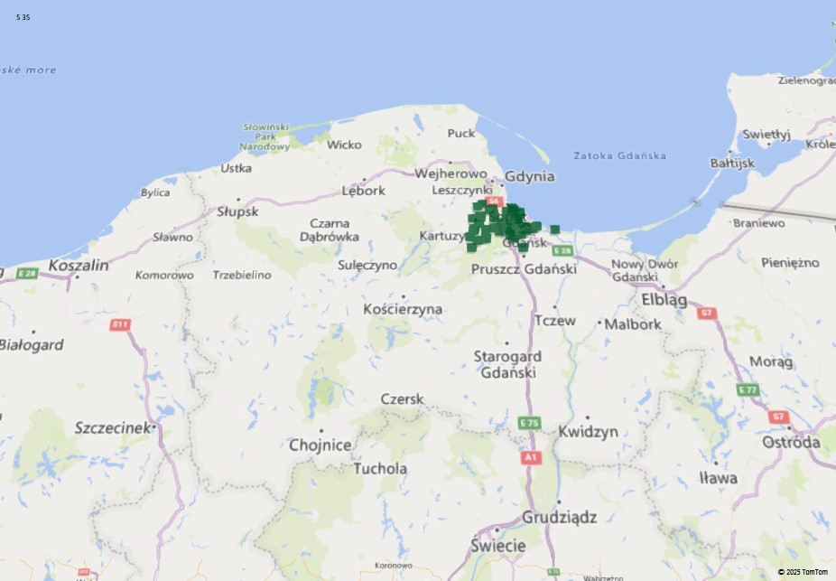

Zmiany demograficzne a edukacja
Prognoza liczby uczniów w szkołach podstawowych
Szkoły wzrostu - powyżej 110% liczby uczniów z 2023 roku
2030 r.
2035 r.
2040 r.
61 szkół - 8% szkół
75 szkół - 10% szkół
47 szkół - 6% szkół

Slide 8
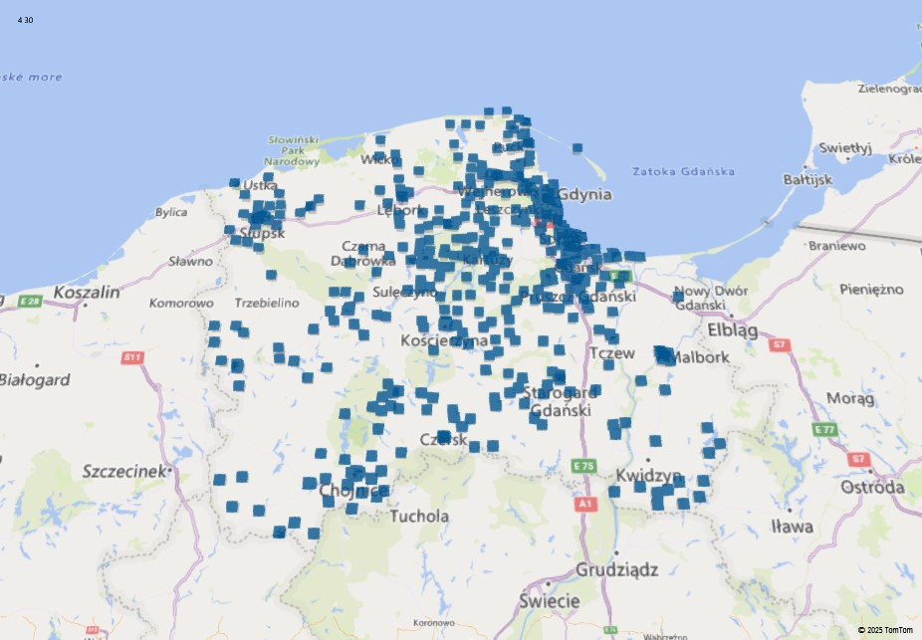
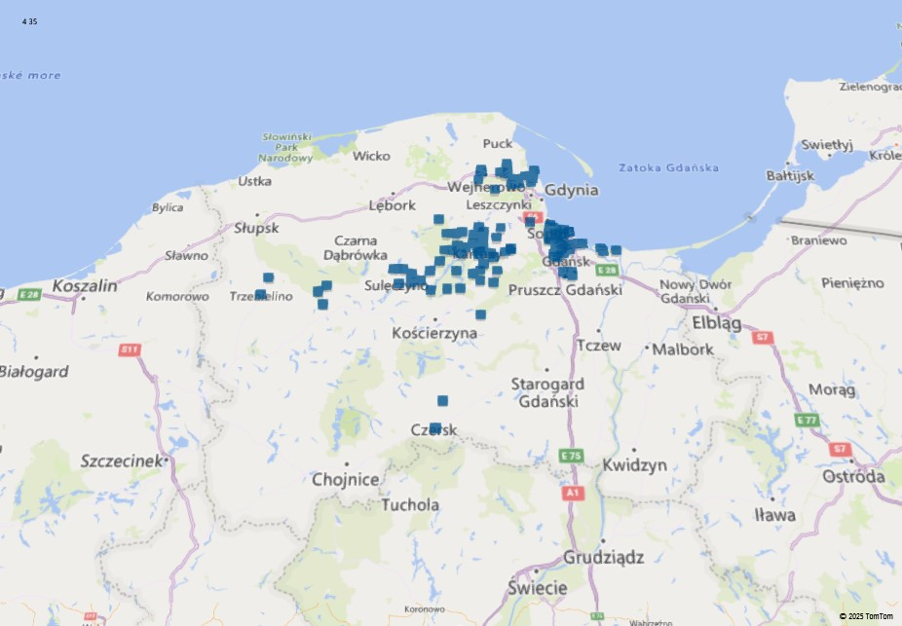
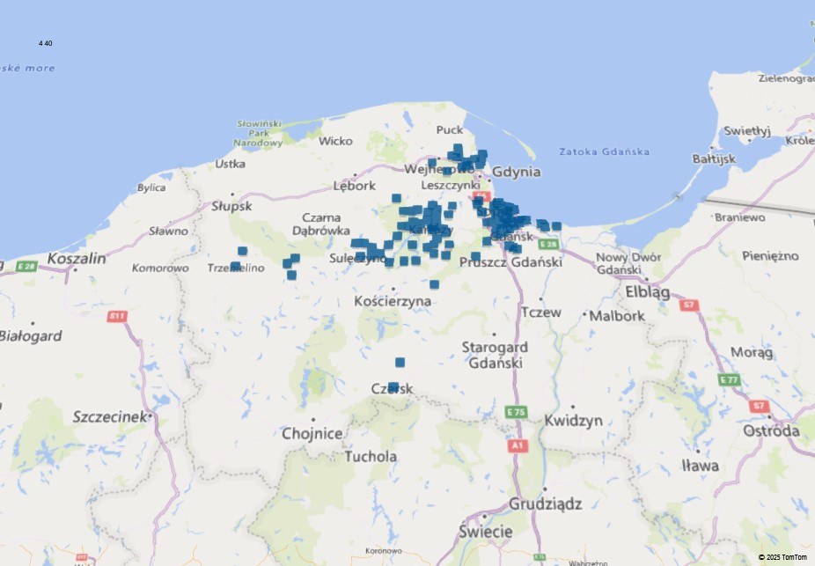
Zmiany demograficzne a edukacja
Prognoza liczby uczniów w szkołach podstawowych
Szkoły równowagi - 90% - 109% liczby uczniów z 2023 roku
2030 r.
2035 r.
2040 r.
547 szkół - 71% szkół
131 szkół - 17% szkół
155 szkół - 20% szkół

Slide 9
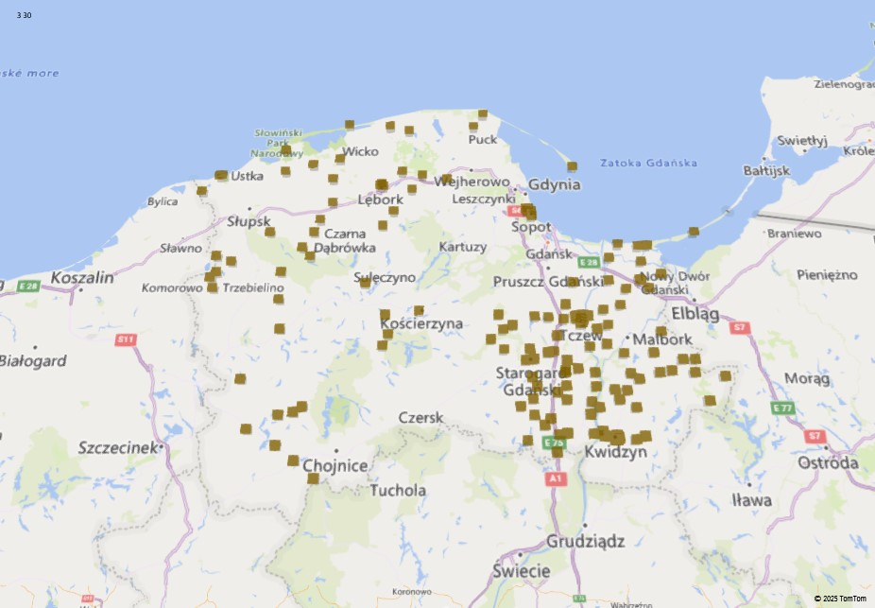
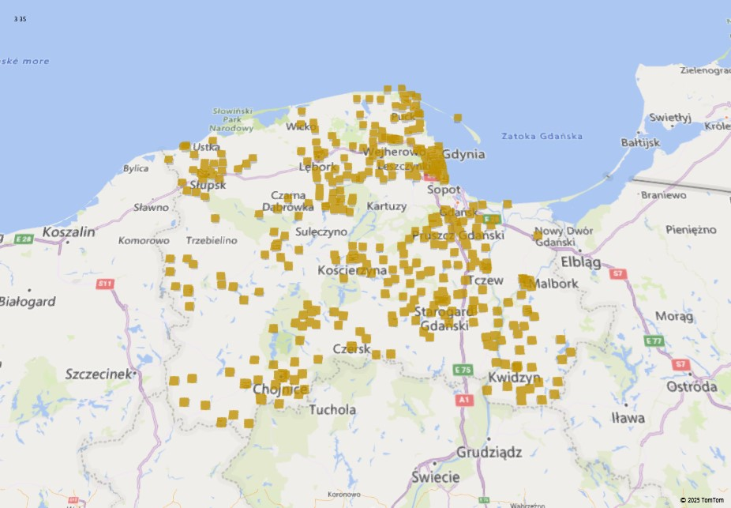
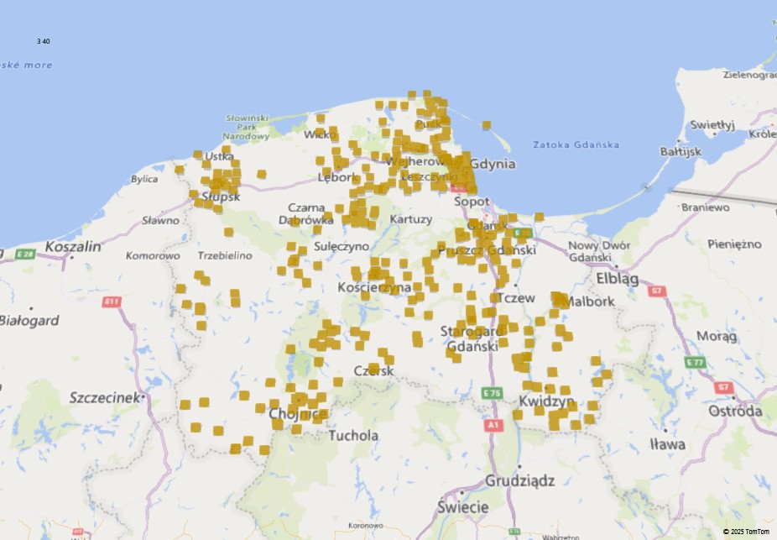
Zmiany demograficzne a edukacja
Zmiany demograficzne a edukacja
Prognoza liczby uczniów w szkołach podstawowych
Szkoły o tendencji spadkowej - 70% - 89% liczby uczniów z 2023 roku
2030 r.
2035 r.
2040 r.
157 szkół - 20% szkół
470 szkół - 61% szkół
407 szkół - 53% szkół

Slide 10
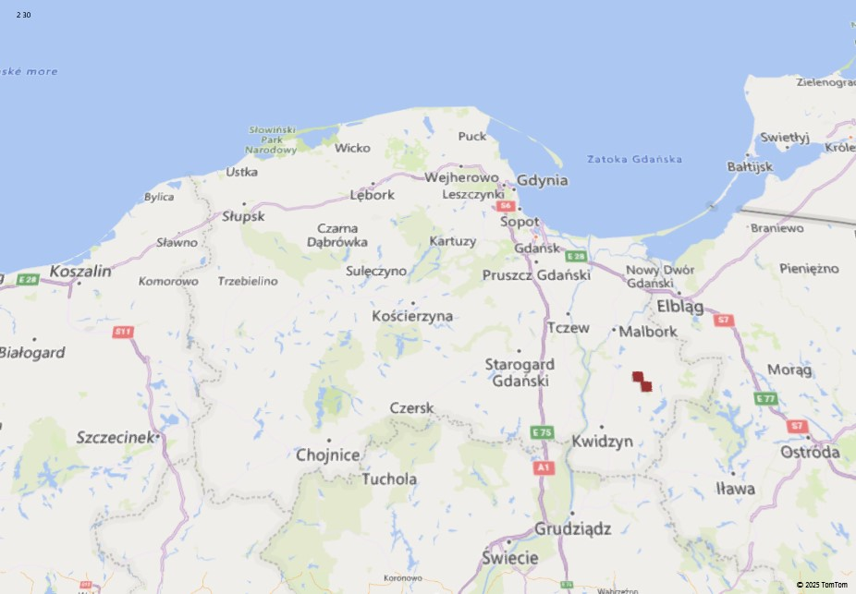
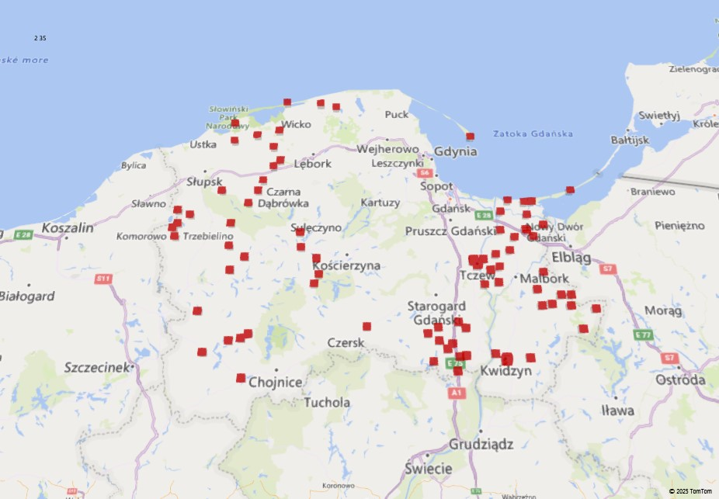
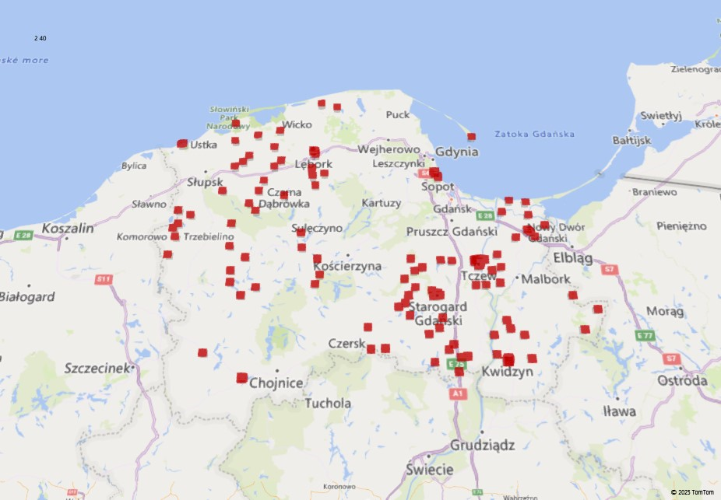
Zmiany demograficzne a edukacja
Prognoza liczby uczniów w szkołach podstawowych
Szkoły regresji - 50% - 69% liczby uczniów z 2023 roku
2030 r.
2035 r.
2040 r.
2 szkoły
89 szkół - 12% szkół
138 szkół - 18% szkół

Slide 11

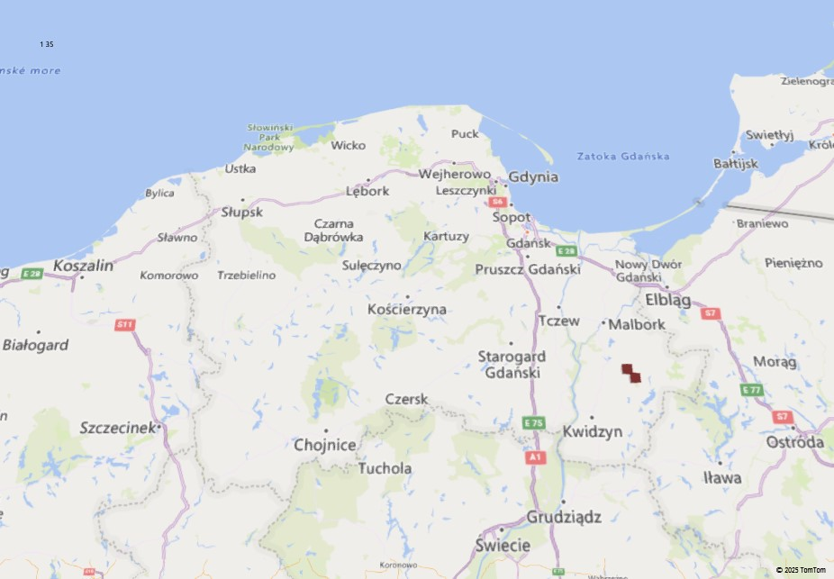
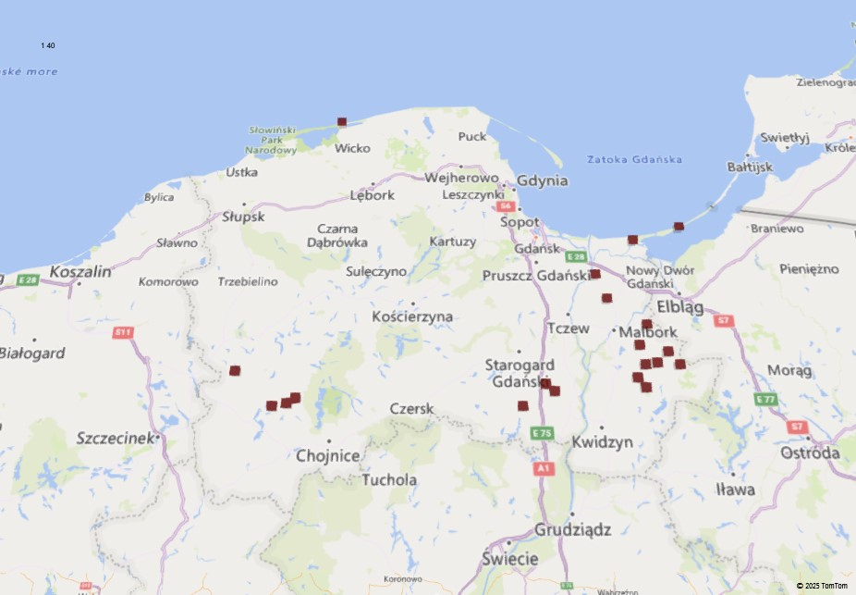
Zmiany demograficzne a edukacja
Prognoza liczby uczniów w szkołach podstawowych
Szkoły silnej regresji - poniżej 49% liczby uczniów z 2023 roku
2030 r.
2035 r.
2040 r.
2 szkoły
20 szkół - 3% szkół
brak szkół

Slide 12
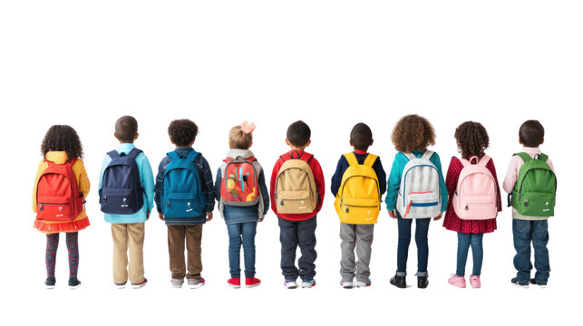
Zmiany demograficzne a edukacja
Podsumowanie trendów

Slide 13
Zmiany demograficzne a edukacja
Rekomendacje Pomorskiej Rady Oświatowej
16.04.2025 r. – Posiedzenie Pomorskiej Rady Oświatowej dotyczące obserwowanych tendencji demograficznych i ich konsekwencji w sferze edukacji
06.06.2025 r. - Stanowisko Pomorskiej Rady Oświatowej w sprawie wyzwań dla systemu oświaty wynikających ze zmian demograficznych
Rekomendacje:
w zakresie organizacji szkoły:
rozszerzenie katalogu możliwości tworzenia oddziałów łączonych oraz możliwości prowadzenia zajęć w grupach różnowiekowych przy jednoczesnym ustaleniu warunków i standardów ich tworzenia
poszerzenie katalogu przesłanek do zapewnienia nauczycielowi prowadzącemu zajęcia wsparcia nauczyciela współorganizującego kształcenie lub innego specjalisty
w zakresie prowadzenia, zakładania, przekształcania lub likwidowania szkół:
uwzględnienie możliwości współprowadzenia szkoły przez różne jednostki samorządu terytorialnego
wprowadzenie możliwości tworzenia zespołów szkół podstawowych
uproszczenie procedury przekształcania szkół w filie szkół bez konieczności likwidacji szkoły przekształcanej
umożliwienie wykorzystania wolnej przestrzeni szkół do realizacji innych zadań publicznych
w zakresie doskonalenia nauczycieli: zapewnienie systemowego wsparcia nauczycieli w zakresie pracy w oddziałach łączonych i grupach różnowiekowych
w zakresie finasowania: zapewnienie pełnego bezpieczeństwa finansowego małym szkołom

Slide 14

Zmiany demograficzne a edukacja
Działania Ministerstwa Edukacji Narodowej
15.07.2025 r. – skierowanie do konsultacji projektu ustawy - Prawo oświatowe i niektórych innych ustaw dot. m.in. małych szkół przez MEN
Celem projektu jest przede wszystkim:
skuteczniejsze dostosowanie systemu edukacji do prognozowanych zmian demograficznych
zapewnienie wysokiej jakości edukacji, dostępnej jak najbliżej miejsca zamieszkania dzieci, z możliwością rozwijania funkcji społecznych i wspólnotowych szkół
wzmocnienie roli lokalnych społeczności i organów samorządowych w organizacji i funkcjonowaniu szkół
uproszczenie procedur i odciążenie organów nadzoru pedagogicznego i administracji oświatowej

